Slide 1


EZnote 业务逻辑层
EZnote outline design
答辩人：×××
导师：×××
答辩时间：×××

Slide 2
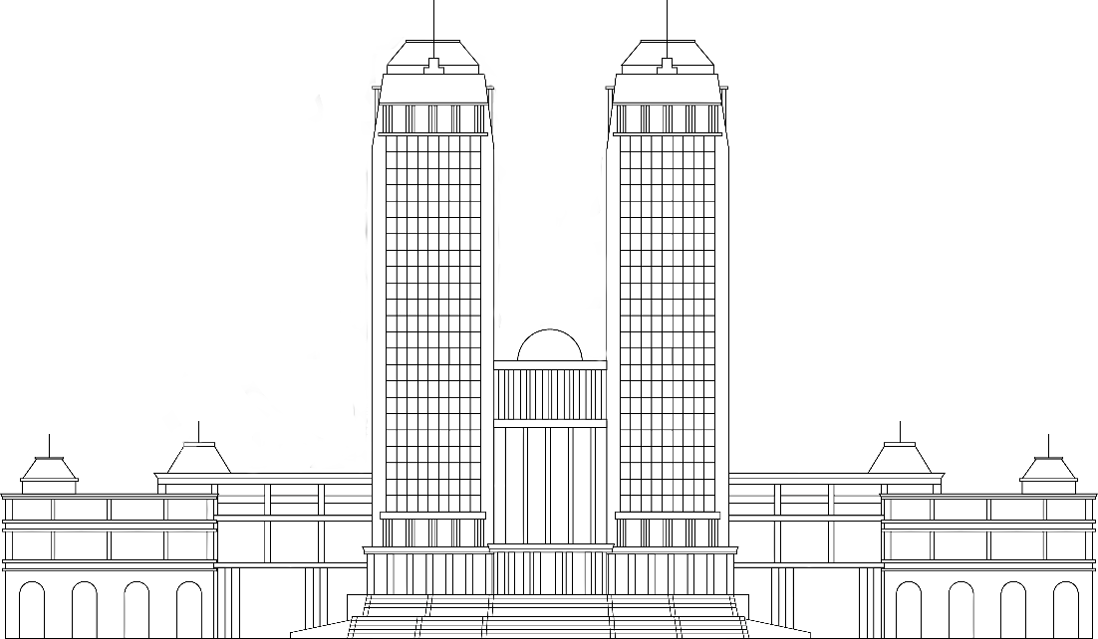
1
项目概述
表
现
层
Prototype design
2
系统架构设计
outline design
目录
3
用例分析
CONTENTS
Interaction design details

Slide 3

业务逻辑层
4
业务流程设计
Feasibility analysis
5
系统结构设计
目录
数据层
6
数据库设计
CONTENTS
outline design
7
总结与展望
Feasibility analysis

Slide 4

1
项目概述
Project overview

Slide 5



表现层
业务逻辑层
交互细节设计
可行性分析
展望
项目概述
项目背景
目标用户
核心功能
随着数字化学习的发展，个性化学习需求不断增加。本系统旨在为学生提供个性化学习方案，提升学习效率。”
主要用户群体，如“学生、教育工作者、研究人员等。
·用户管理
·笔记管理
·日程管理
·写作辅助
·智能复习

Slide 6
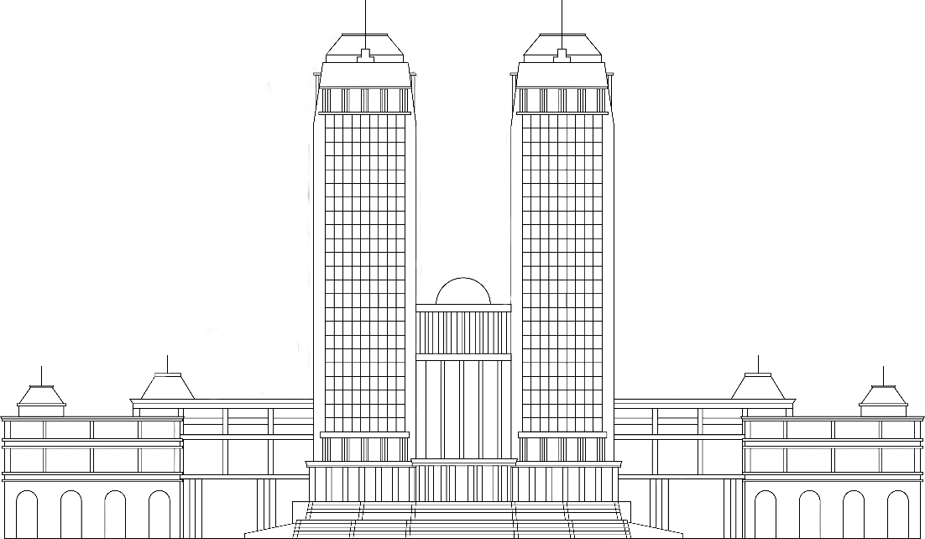
2
系统架构设计
System architecture design

Slide 7
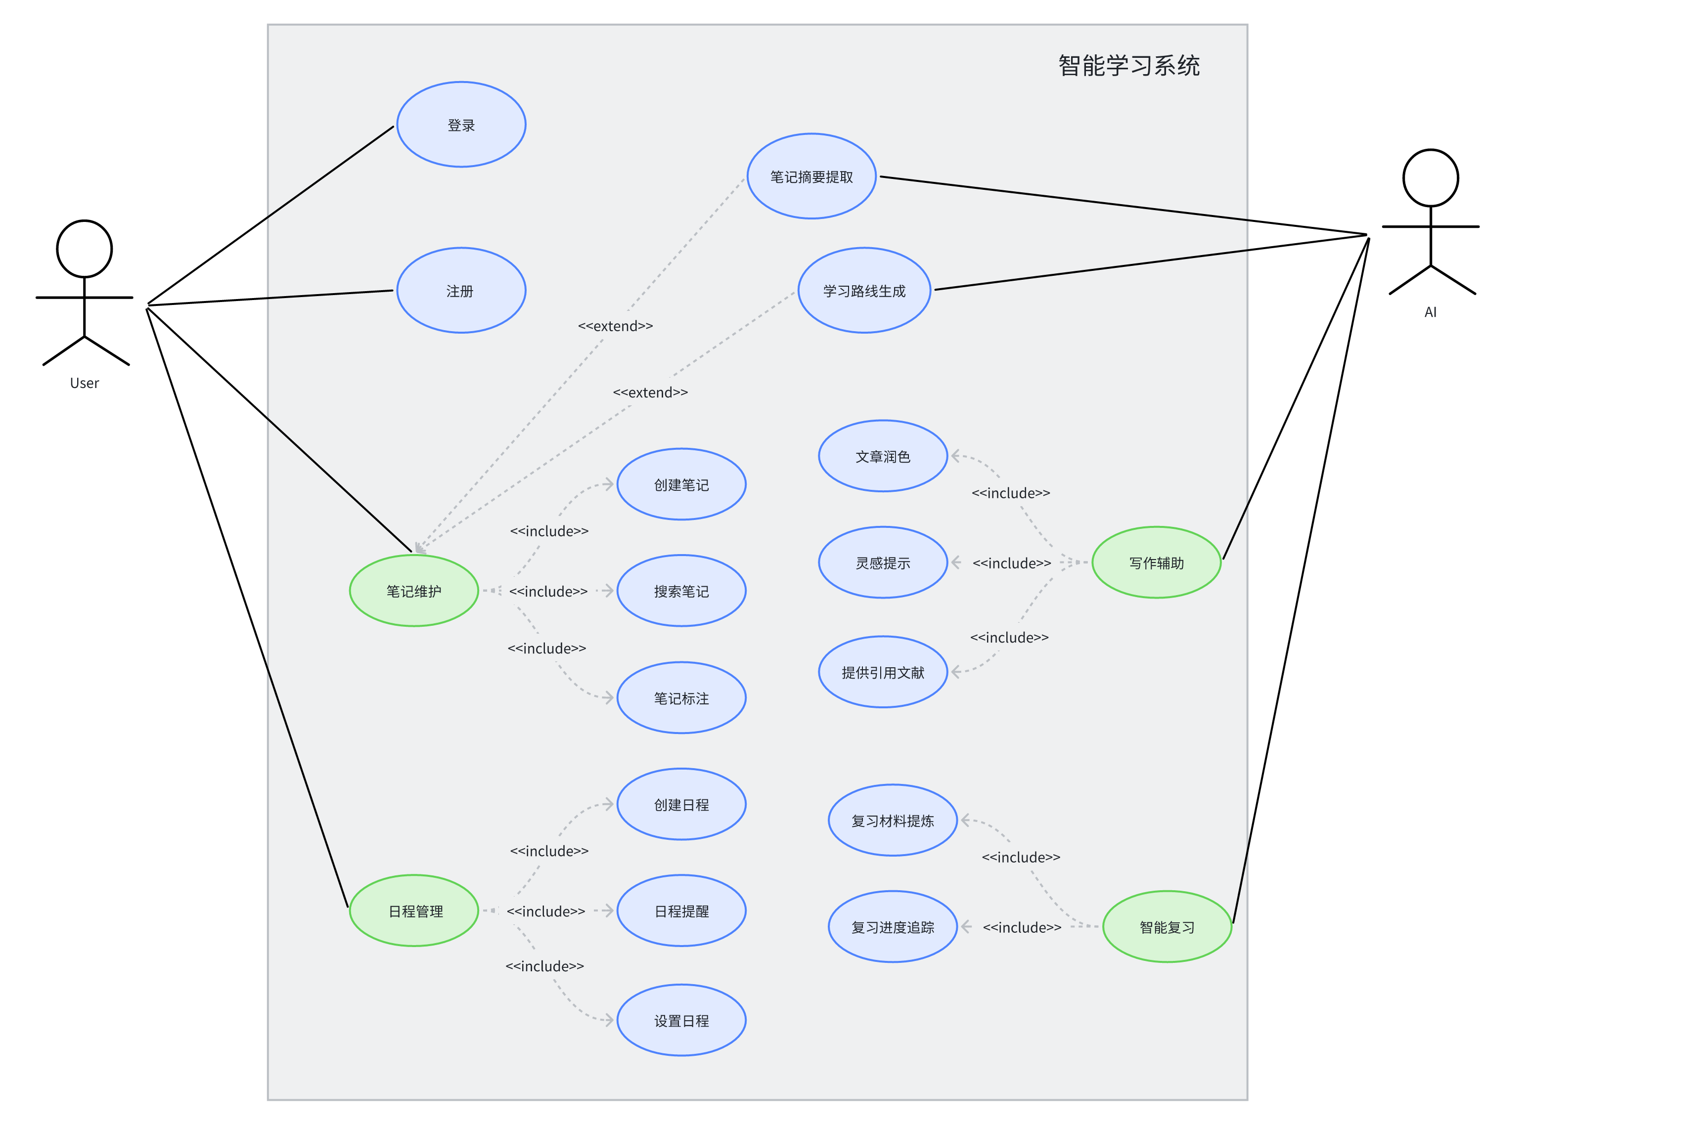
表现层
业务逻辑层
交互细节设计
可行性分析
展望
标题
模块关系
毕业论文答辩模板
用例图--模块关系
笔记管理模块依赖注册/登录模块进行身份验证，以确保笔记的私密性。
Graduation thesis defense template
写作辅助模块可以访问笔记管理模块的数据，以便在用户写作时提供相关笔记参考。
智能复习模块提炼分析材料，生成个性化的复习建议，追踪复习进度

Slide 8
表现层
业务逻辑层
交互细节设计
可行性分析
展望
主要功能模块简介
注册/登录模块
笔记管理模块
日程管理模块
写作辅助模块
智能复习模块
功能：实现用户身份验证和权限管理，确保只有授权用户可以访问系统。
作用：保障系统安全性和用户数据的私密性
功能：用户可以创建、编辑、搜索、分类和删除笔记。
作用：帮助用户有效管理学习资料和个人笔记。
实现用户注册、登录和身份验证功能，确保系统安全性。
功能：提供灵感提示、文章润色和文献引用功能，辅助用户进行学术写作。
作用：提升写作效率，确保内容的准确性和表达质量。
根据用户的学习情况和日程安排，智能生成复习建议。
作用：帮助用户强化知识记忆，优化复习时间。
Graduation thesis defense template
01
02
03
04
05

Slide 9
3
用例分析
case analysis

Slide 10
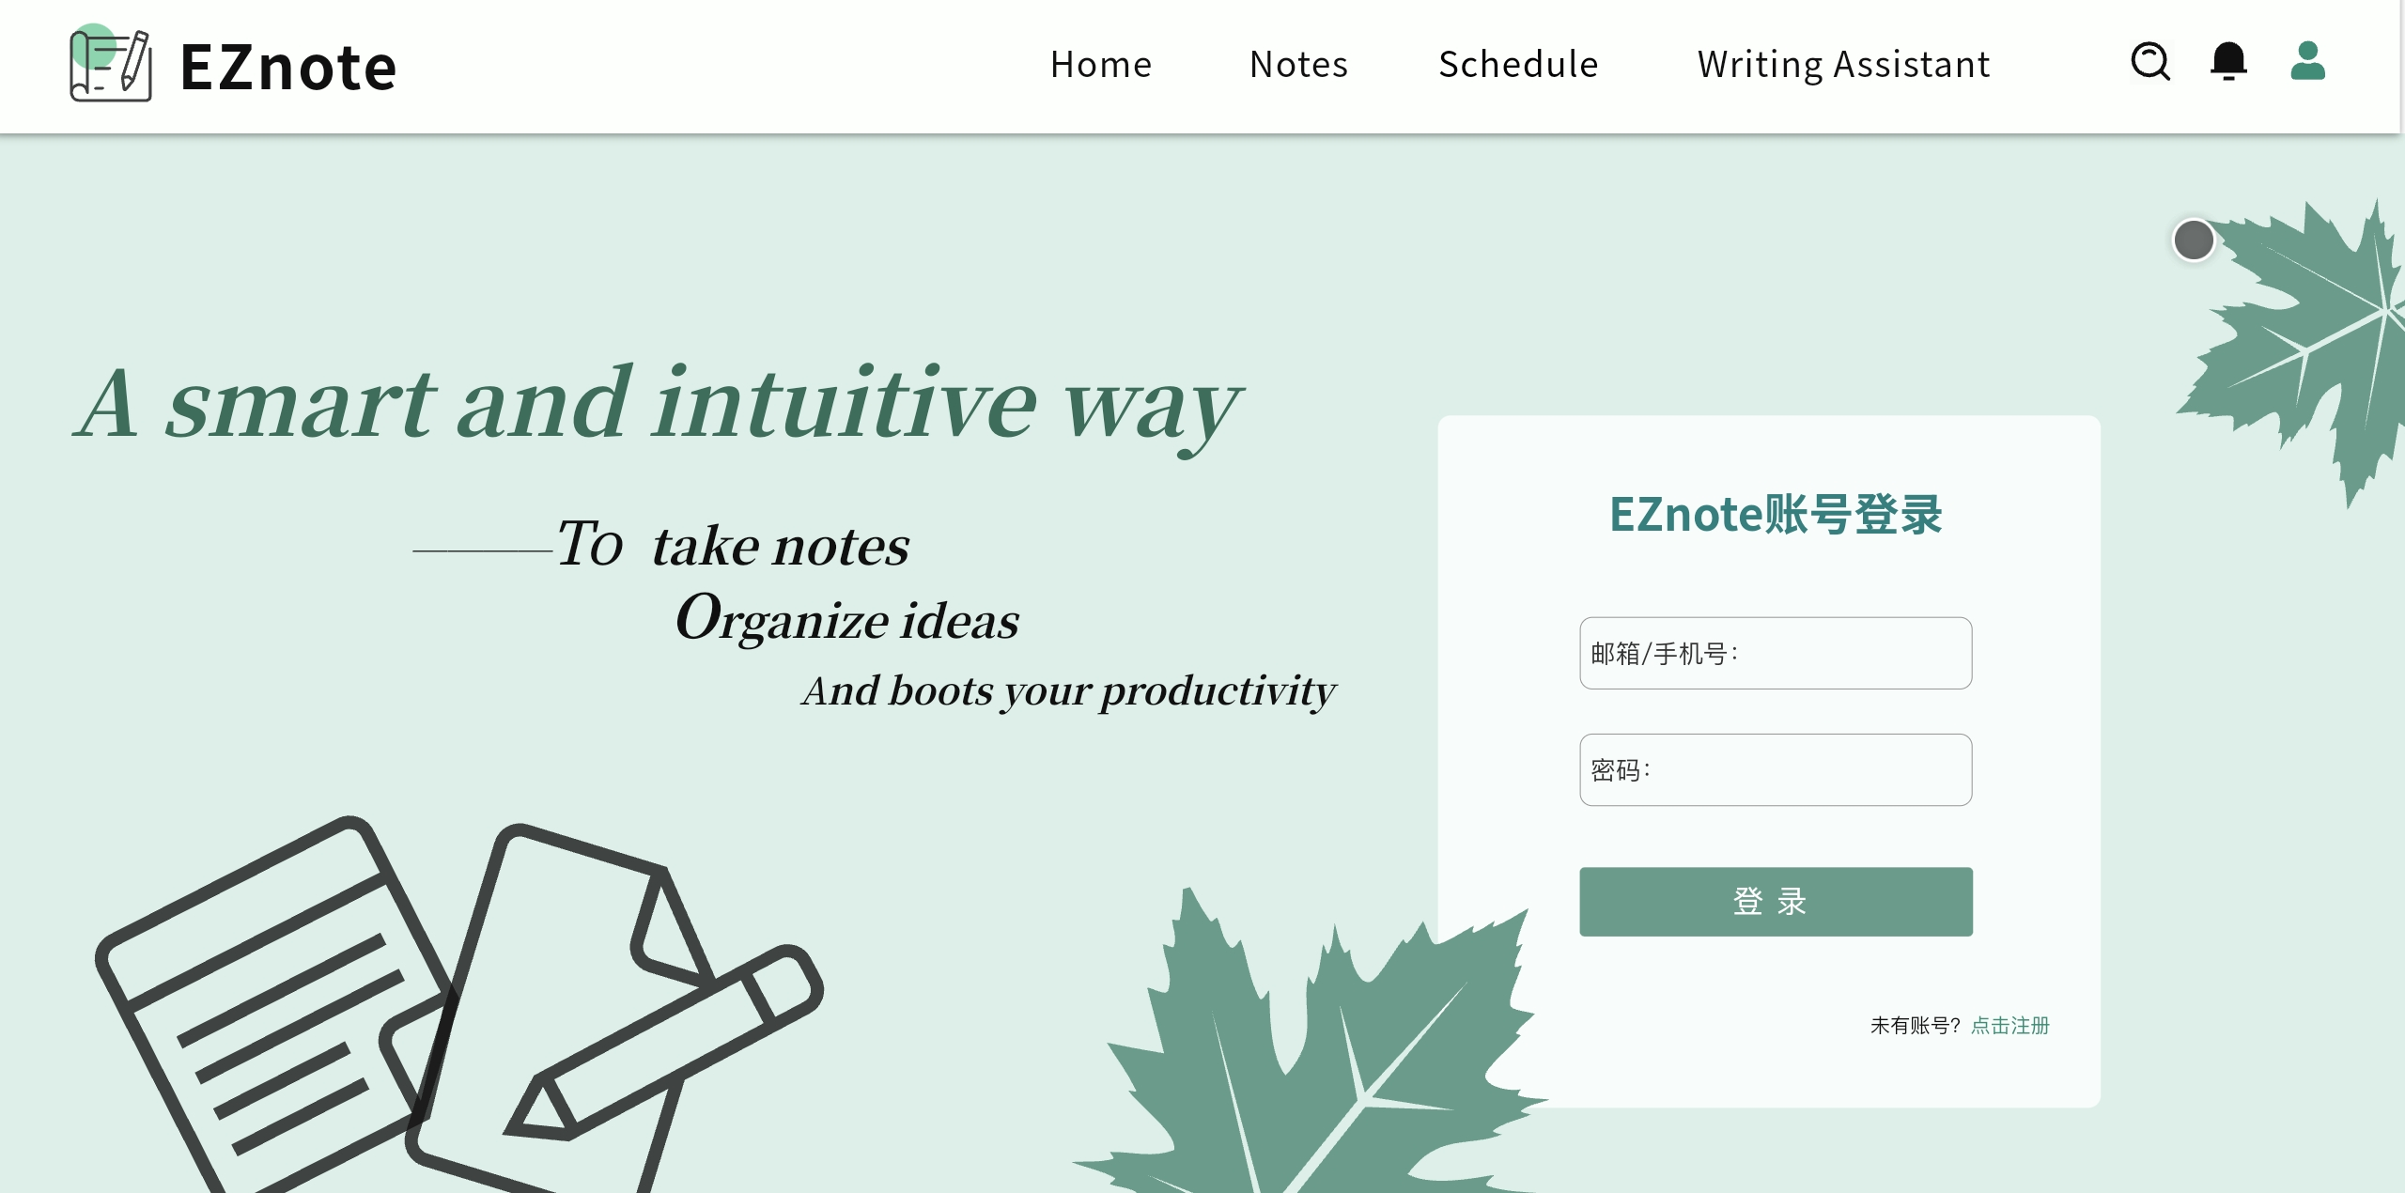
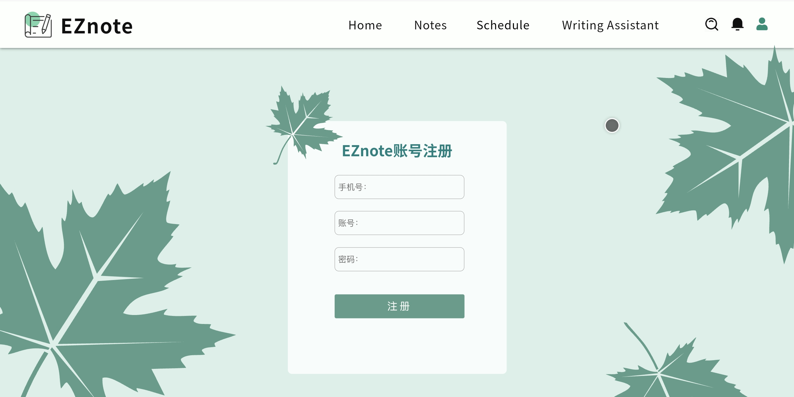
原型设计
业务逻辑层
交互设计细节
可行性分析
展望
登录界面
国内研究
使用邮箱注册，确保用户身份认证的唯一性。

Slide 11
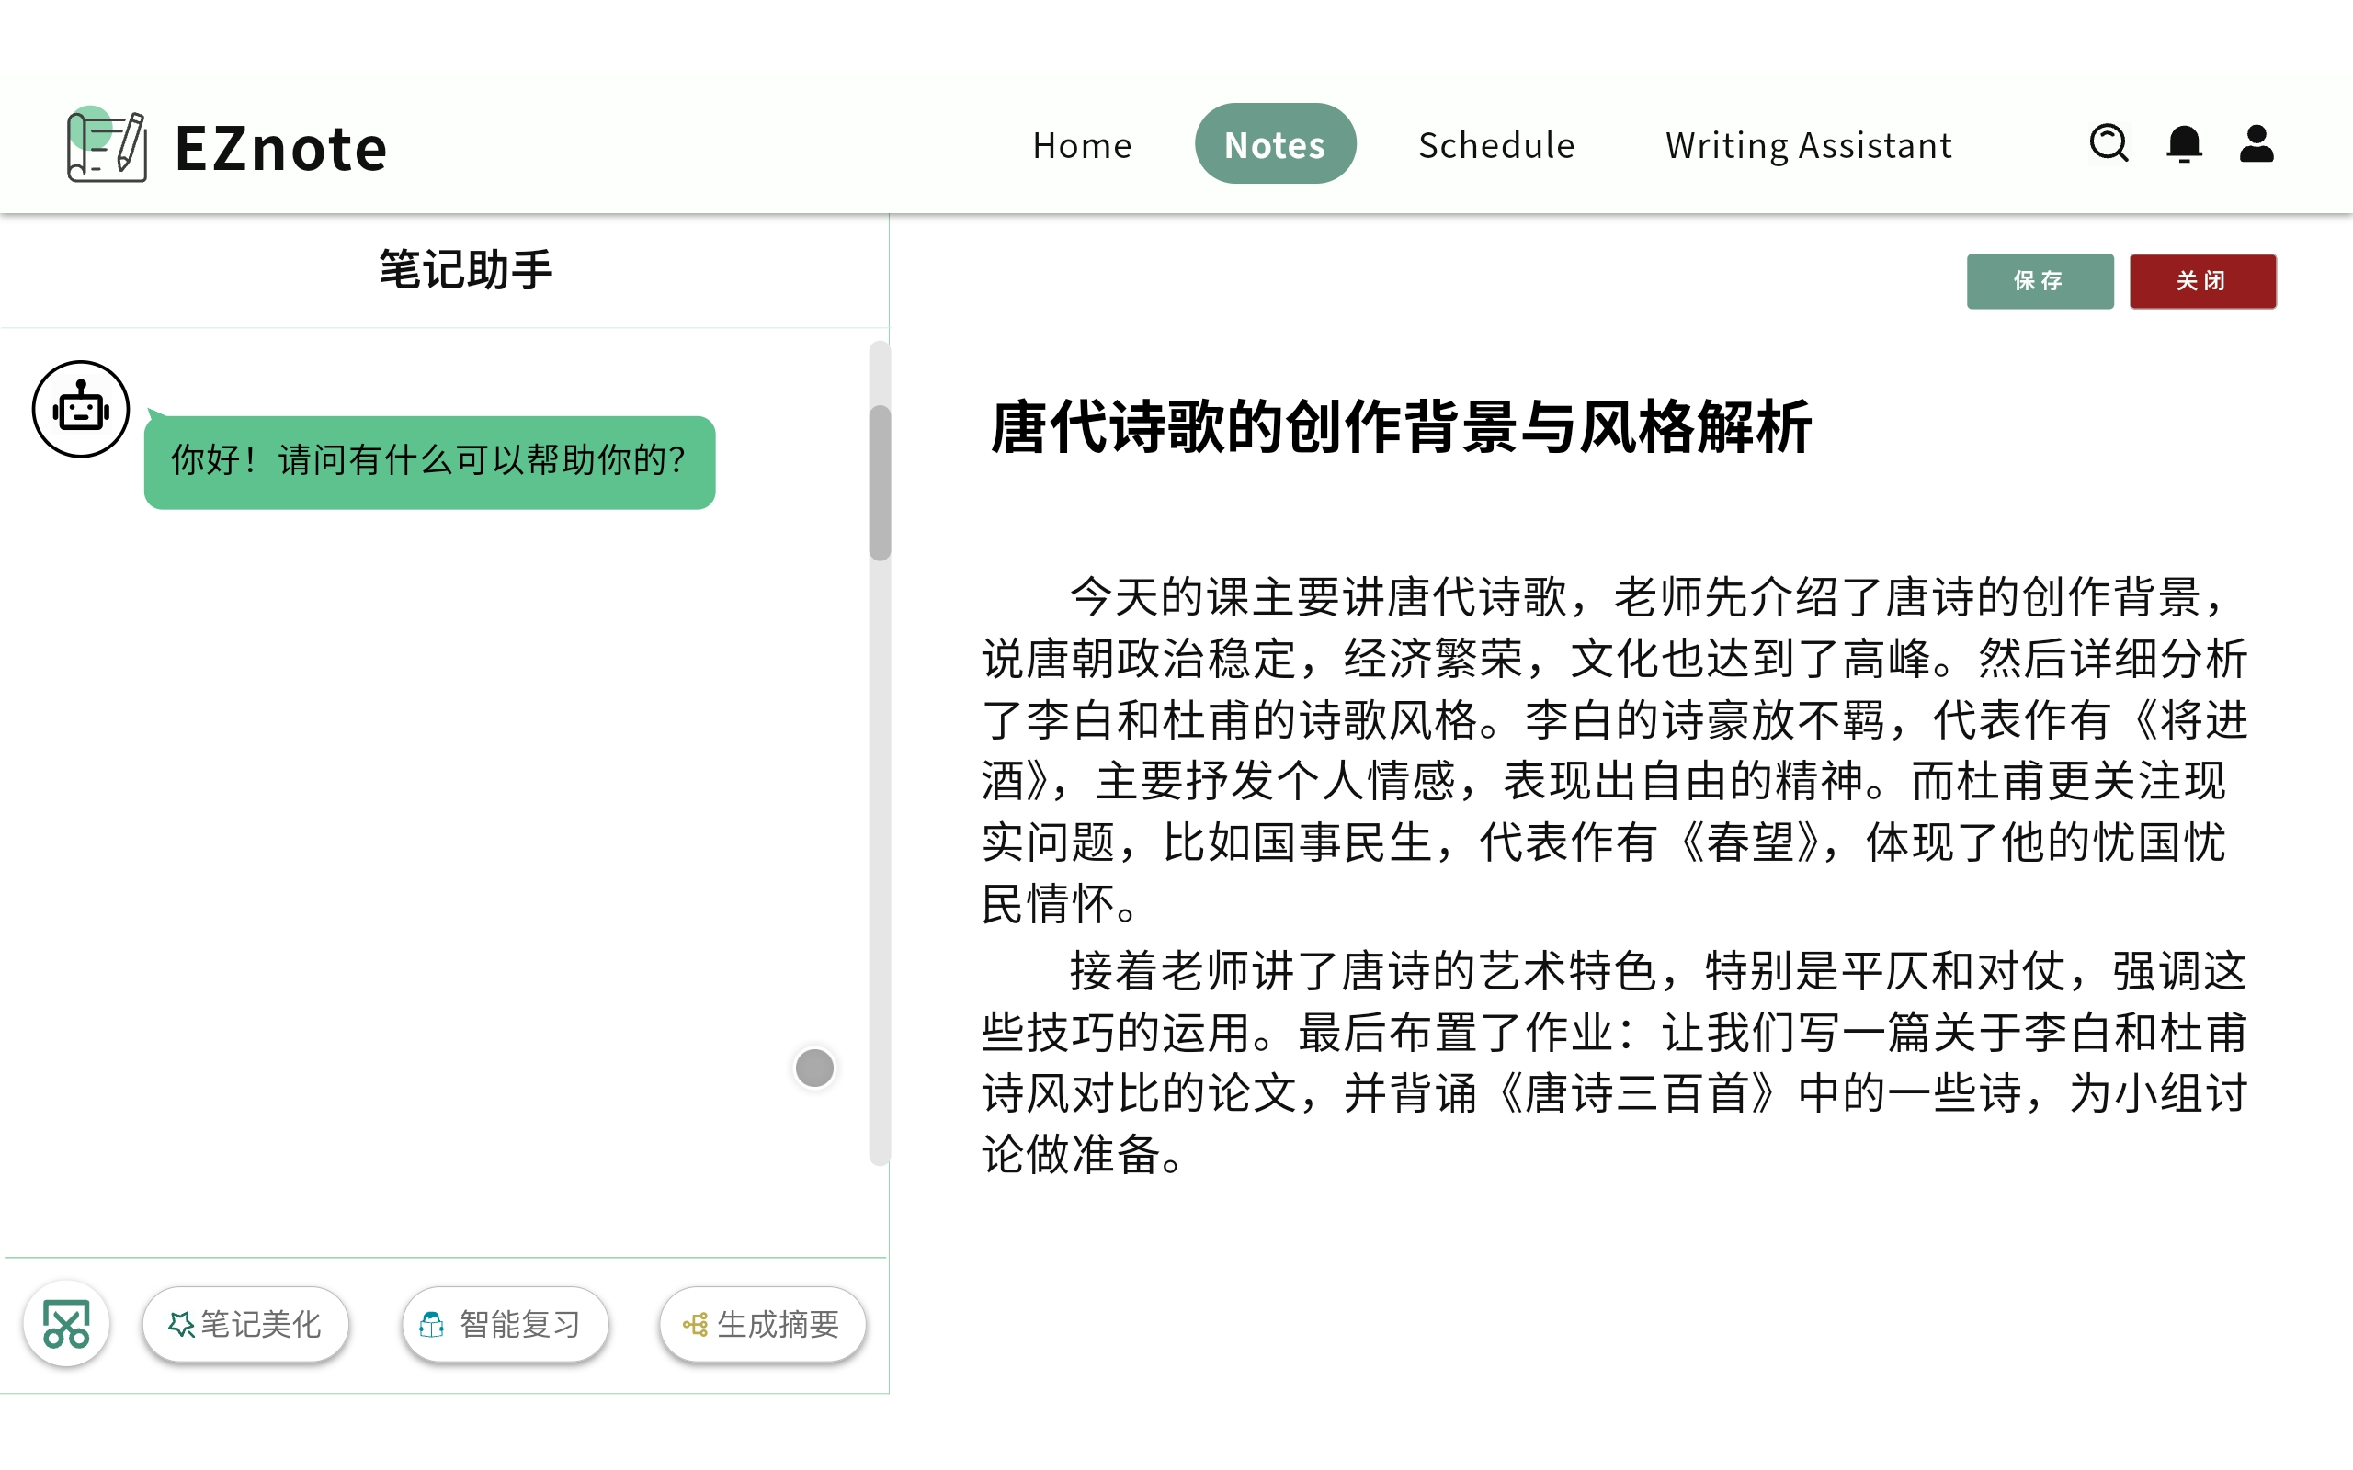
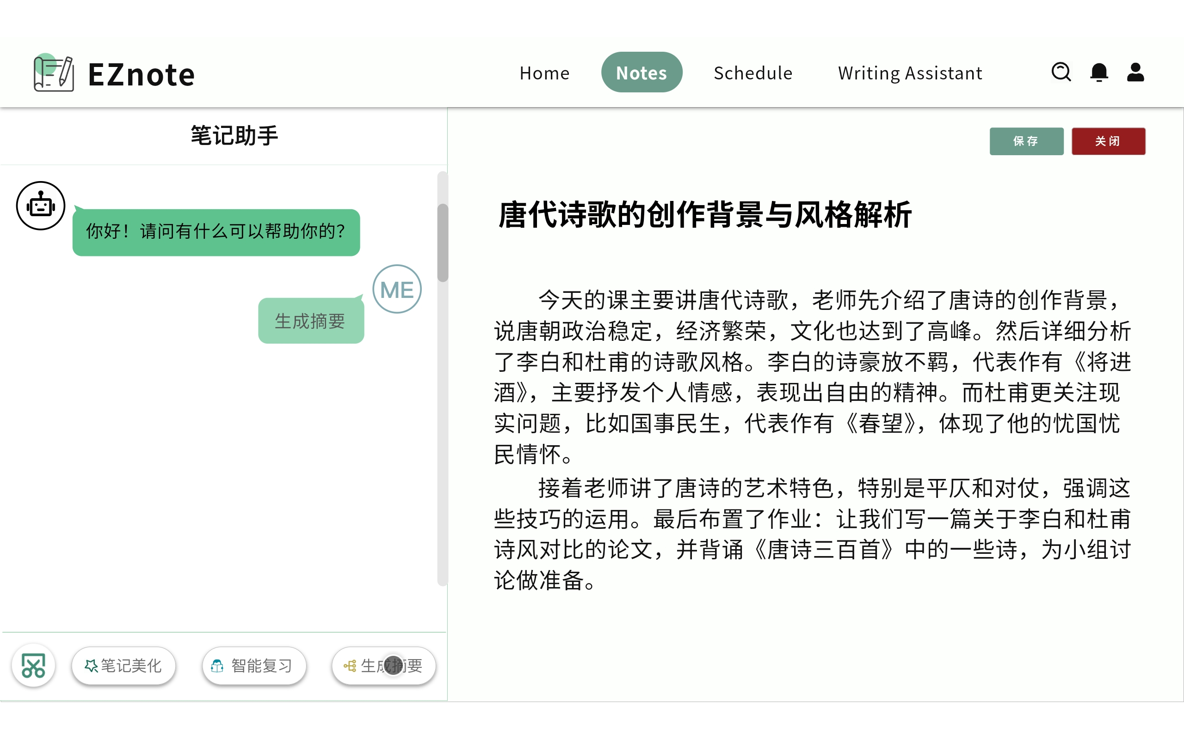
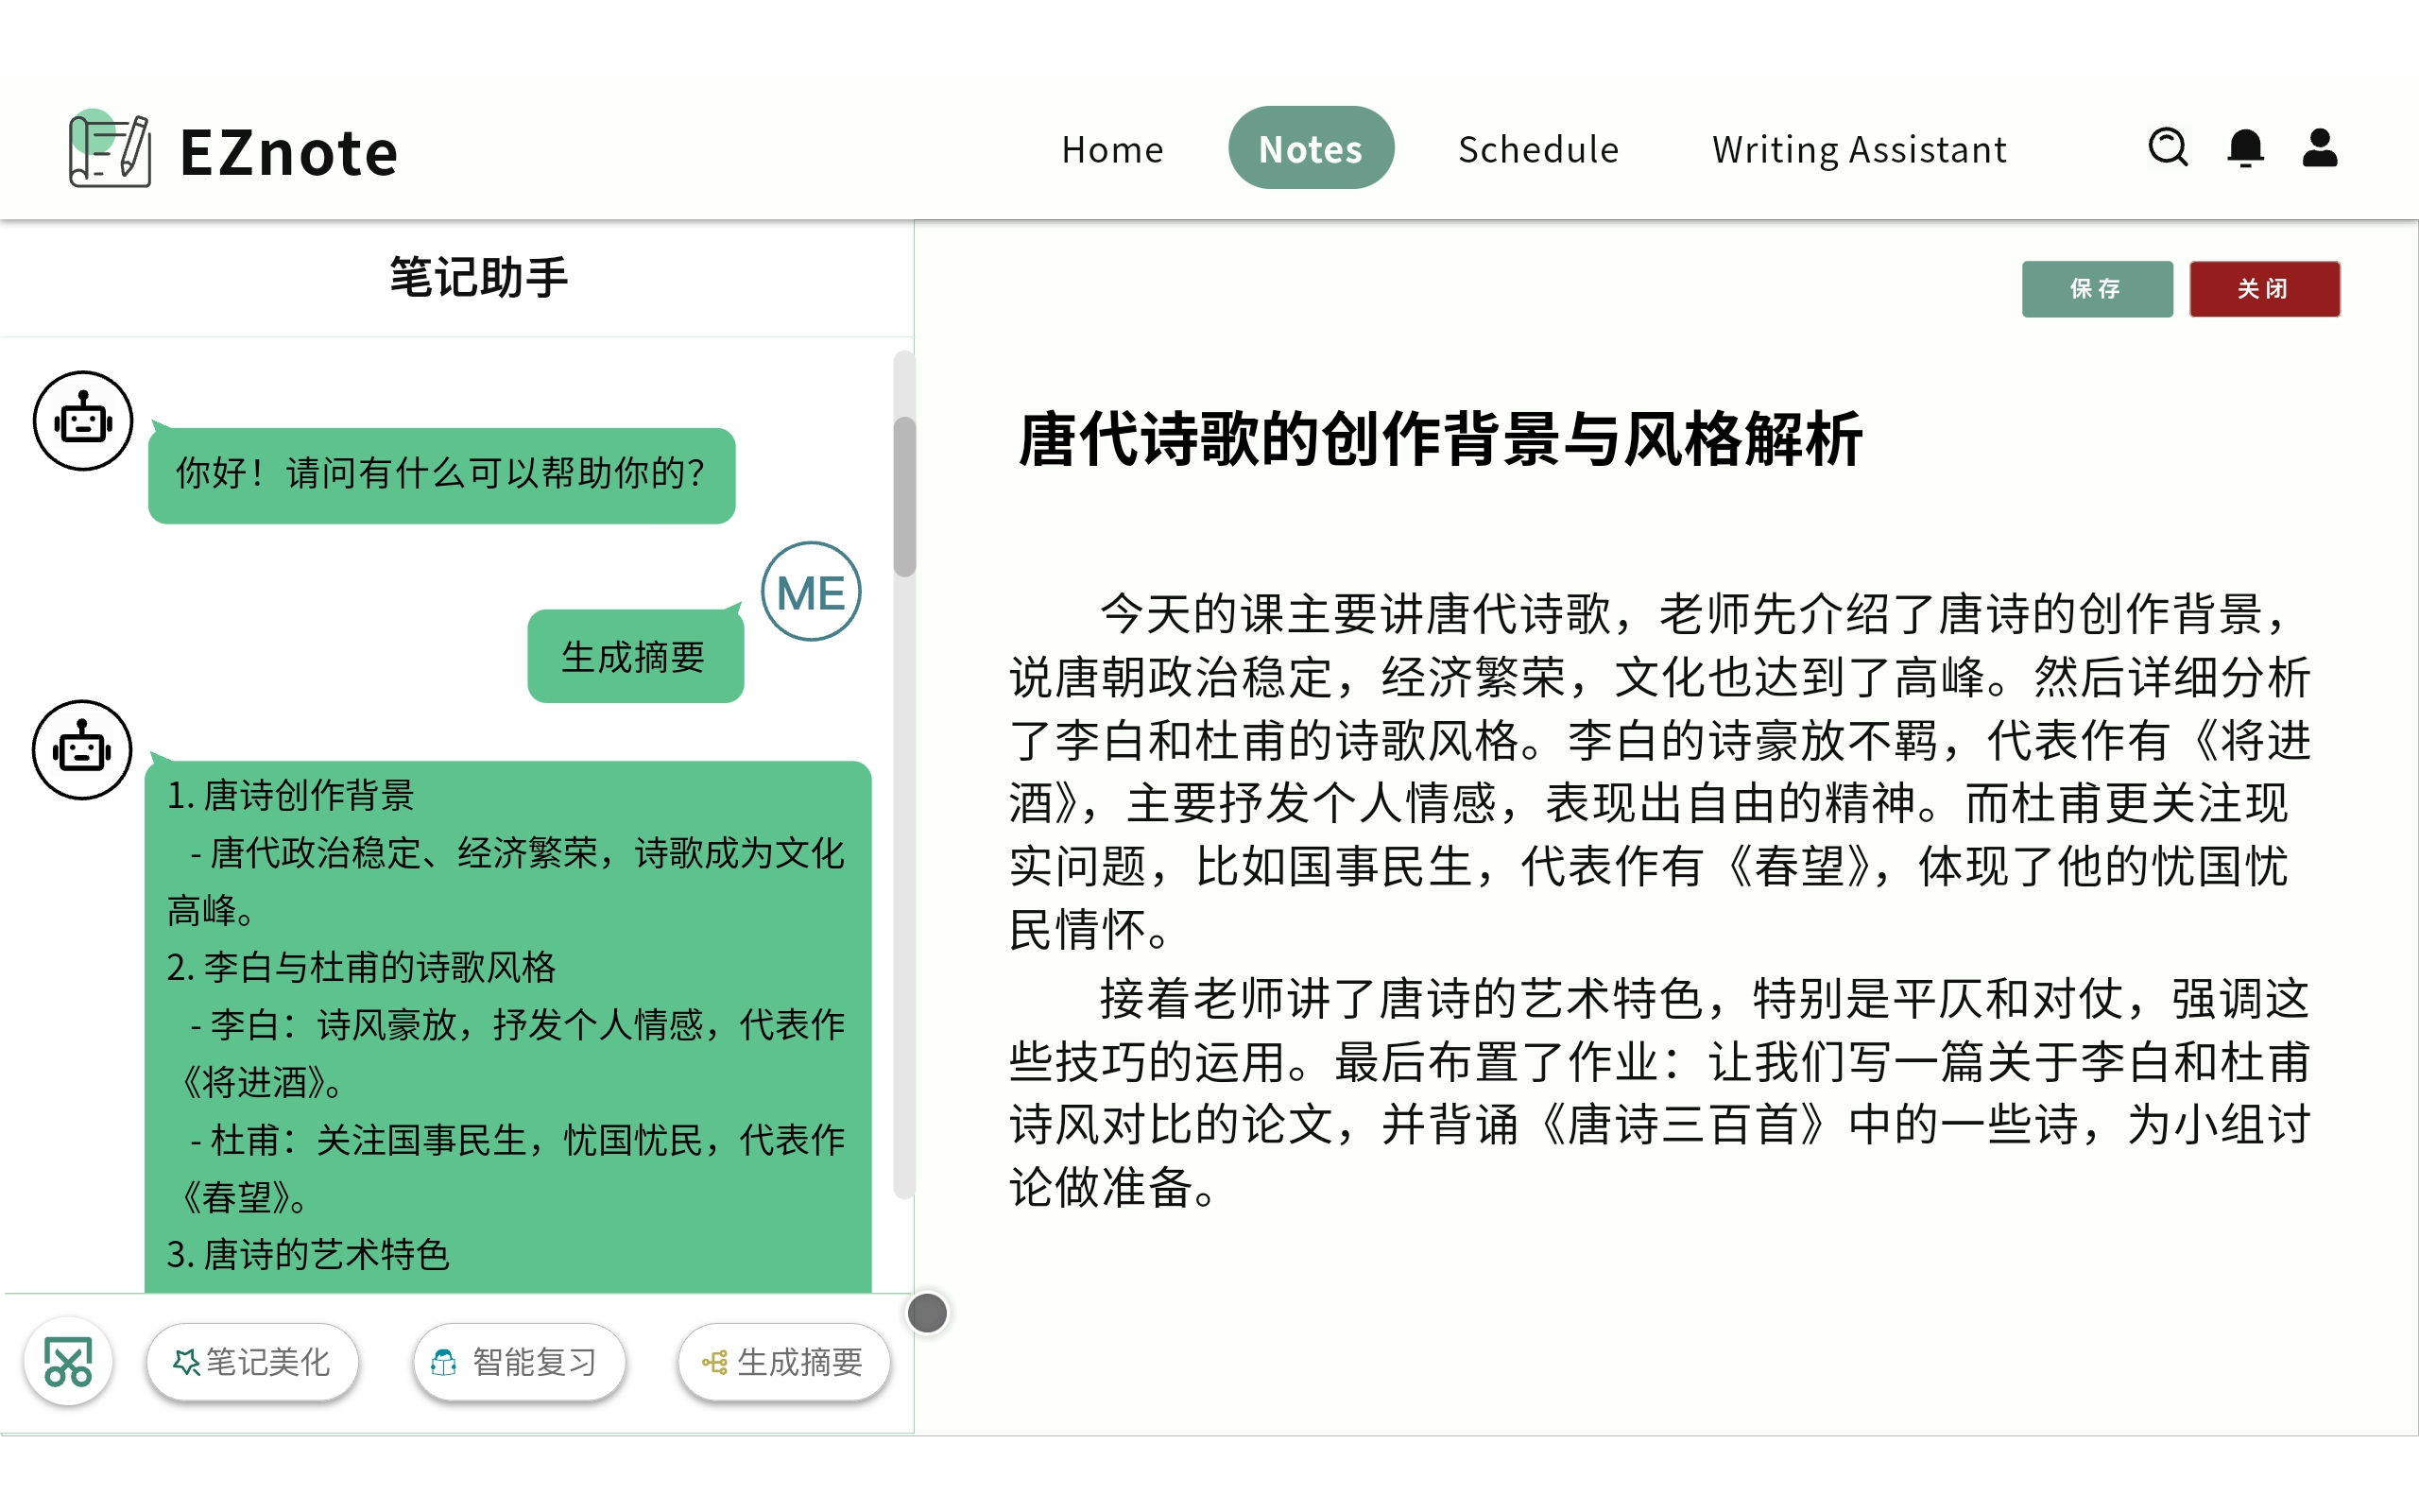
原型设计
业务逻辑层
交互细节设计
可行性分析
展望
核心功能－笔记助手
Graduation thesis defense template
使用功能选择按钮，操作更简洁易用
生成摘要：选择某段笔记内容，AI会提取主要信息，自动生成简要摘要和关键学习要点。.
选择笔记或导入的学习资料，AI自动生成复习材料，包括总结的知识要点、关键概念列表等。系统还能自动生成每个知识点的简要解释或扩展说明。

Slide 12
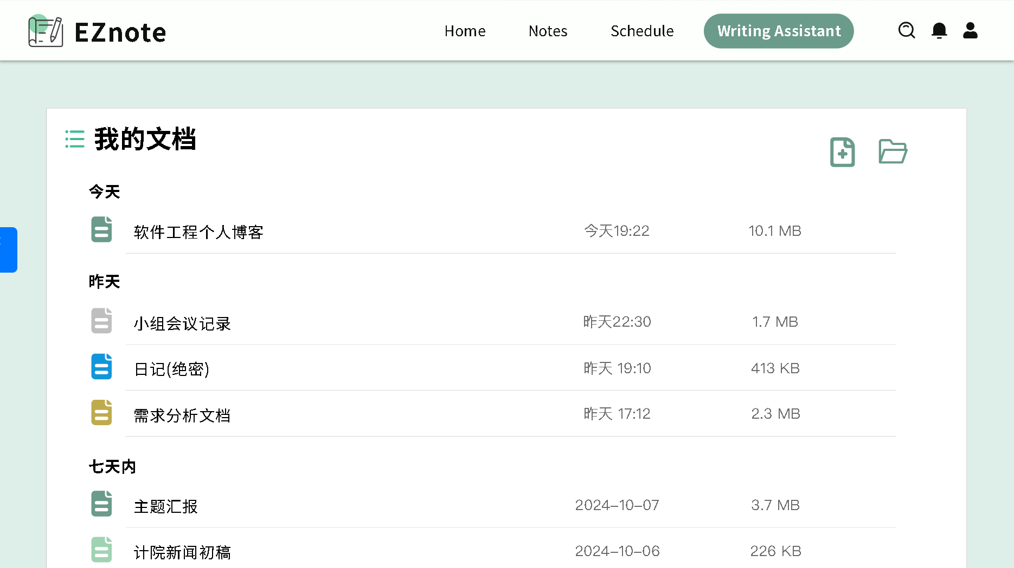
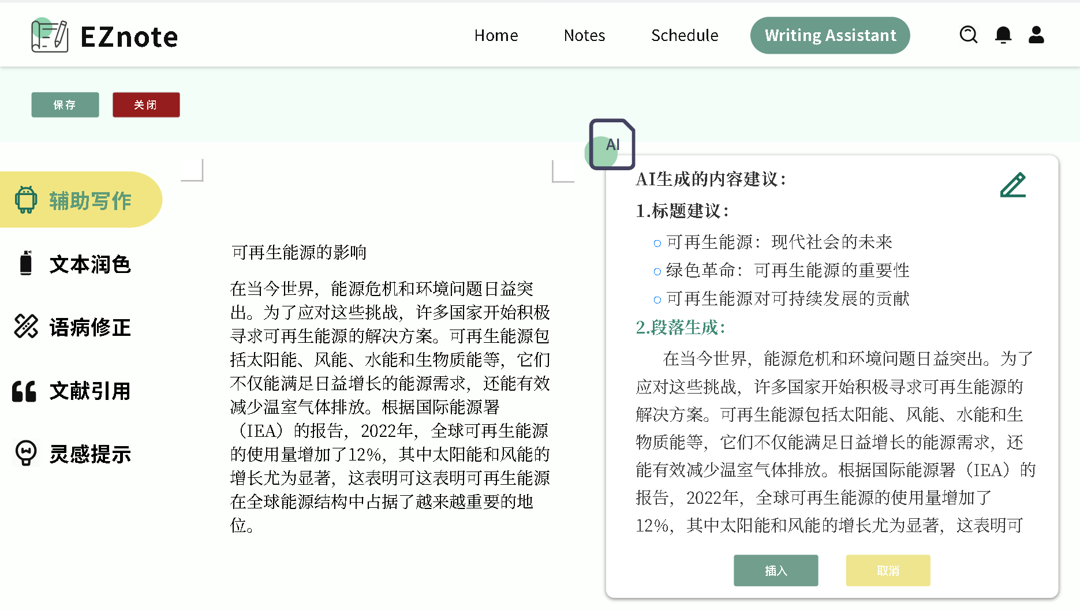
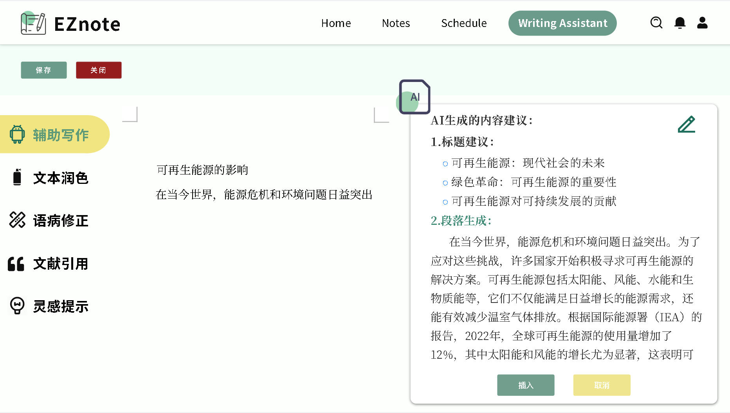
原型设计
业务逻辑层
交互细节设计
可行性分析
展望
核心功能－辅助写作
Graduation thesis defense template
对文档中的句子进行改写，提供多种表达方式，优化语句结构，并提高文档的语言流畅度和专业性。
I根据学生的写作内容，推荐相关的文献或参考资料，并自动生成符合格式的引用。
选择笔记或导入的学习资料，AI自动生成复习材料，包括总结的知识要点、关键概念列表等。系统还能自动生成每个知识点的简要解释或扩展说明。
根据用户的写作主题提供思路扩展或灵感提示，帮助用户打破写作瓶颈，找到新的创作角度。

Slide 13
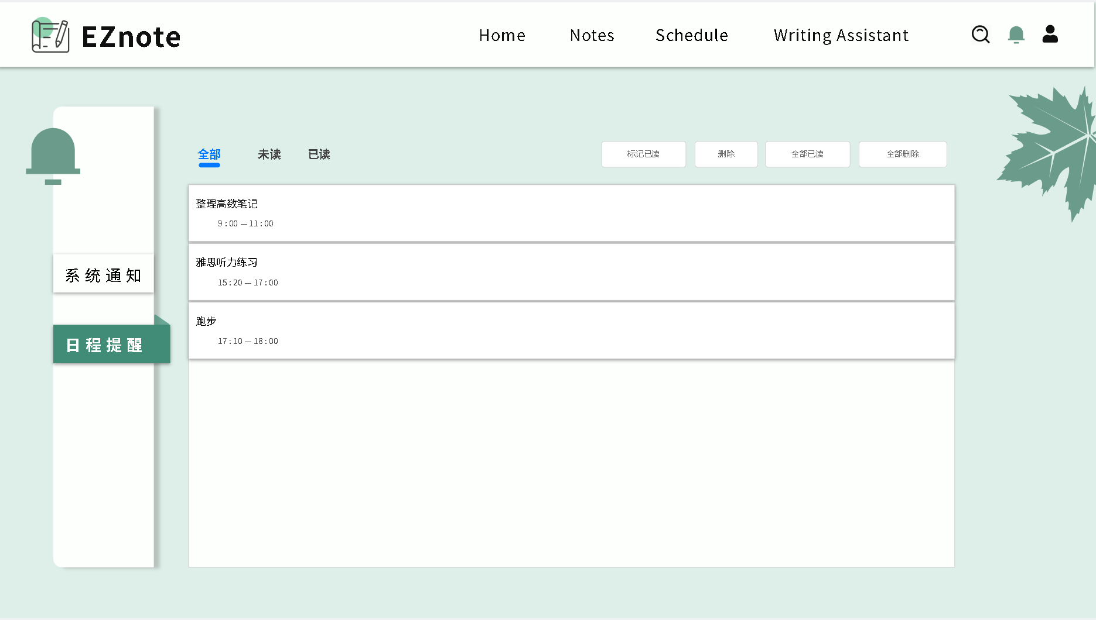
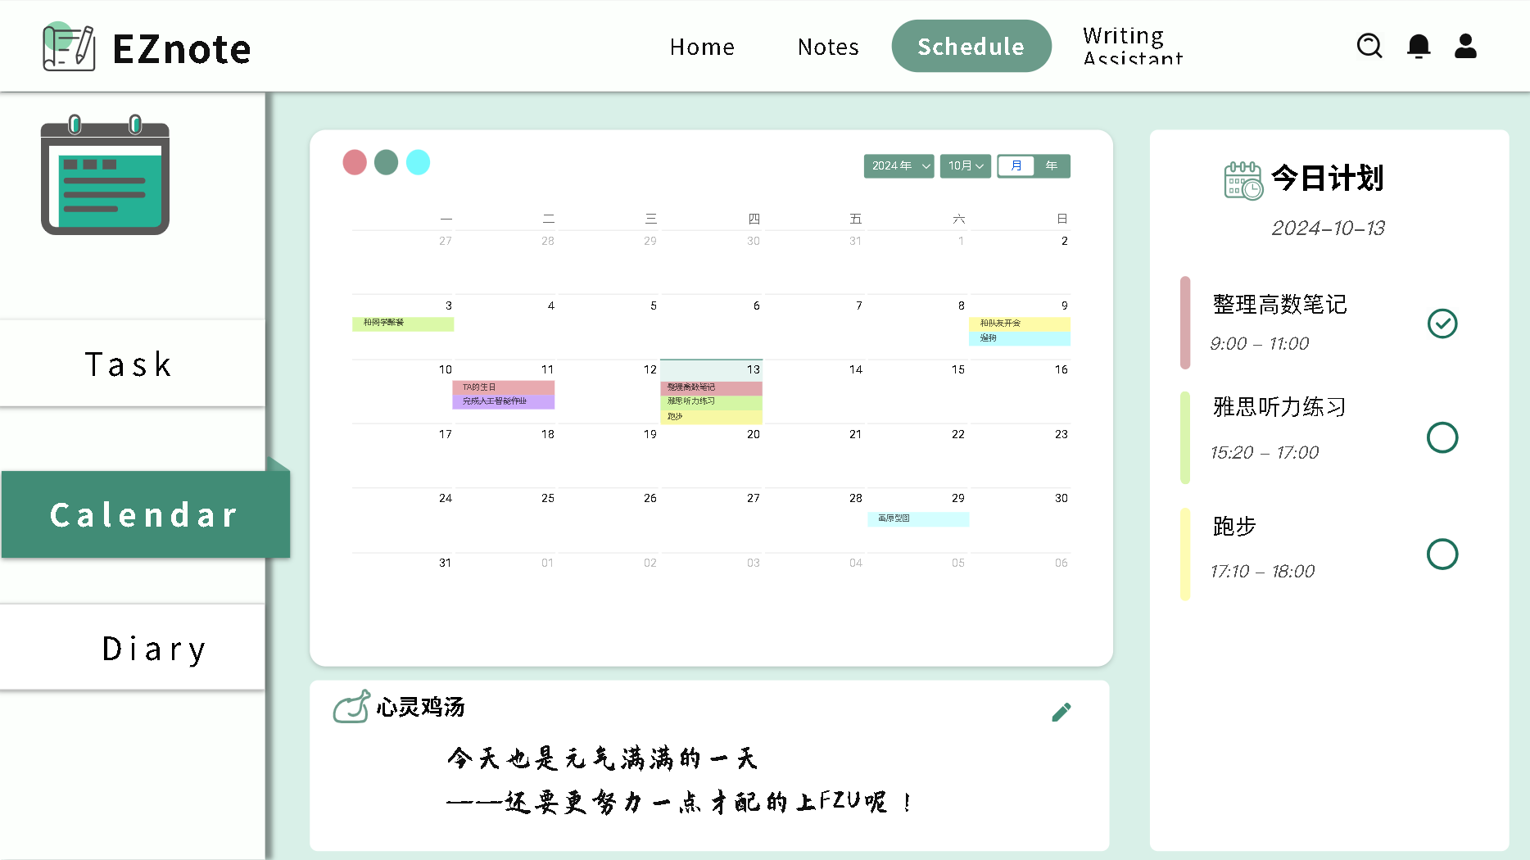
原型设计
业务逻辑层
交互细节设计
可行性分析
展望
核心功能--日程管理
提供直观的日历视图，展示用户的学习任务、考试日期和其他重要日程。系统会根据任务难度和优先级，自动发送提醒通知，帮助用户按时完成任务。

Slide 14
4
业务流程设计
Literature Review

Slide 15
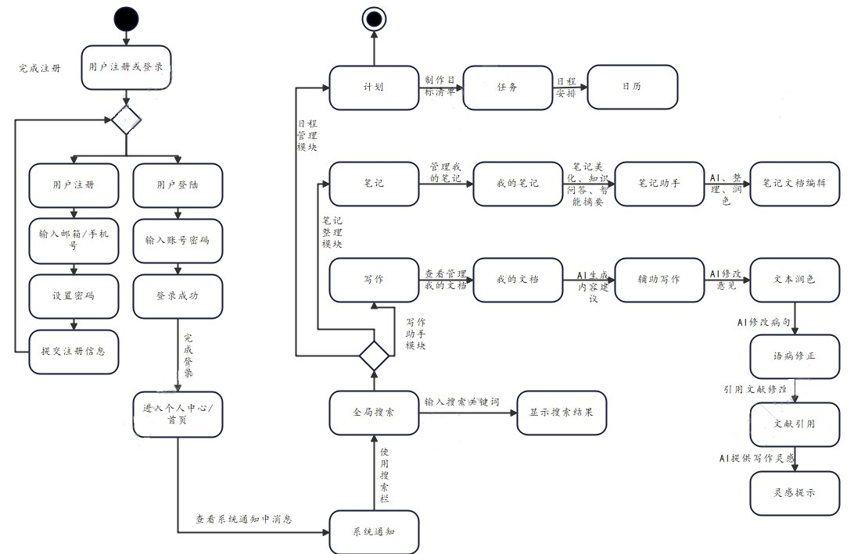
活动图

Slide 16
5
系统结构设计
System architecture design

Slide 17
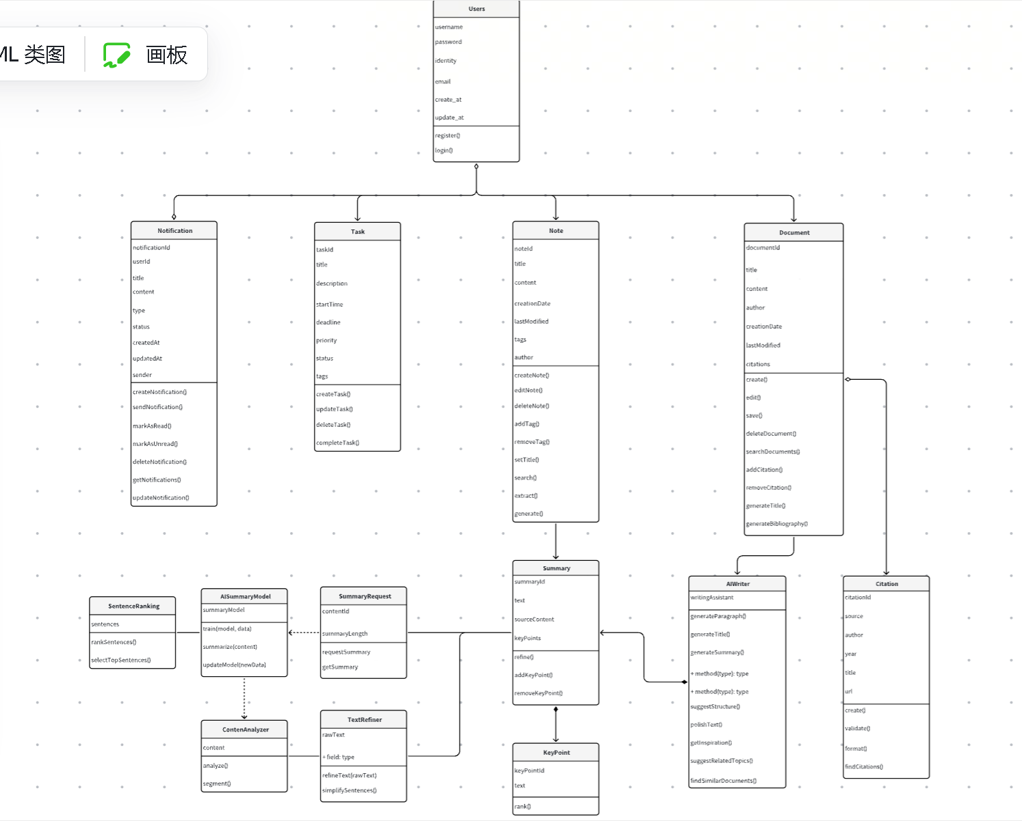
表现层
业务逻辑层
交互细节设计
可行性分析
展望
毕业论文答辩模板
Graduation thesis defense template

